Slide 1


Sarcomi: tumori rari o in aumento?
Claudia Neto, Martina Martorana, Pierenrico Marchesa
A.R.N.A.S. Ospedali Civico Di Cristina Benfratelli
U.O. Chirurgia Oncologica
Palermo
24 – 27 Maggio 2026

Slide 2

Caso clinico: Liposarcoma retroperitoneale
Uomo, 82 anni;
Anamnesi Patologica Remota: Coronaropatia, pregressa embolia polmonare massiva in corso di TVP bilaterale nel 2022, aneurisma AA sottoposto a posizionamento di endoprotesi aorto-bisiliaca nel 2022.
Anamnesi Patologia Prossima: Riscontro occasionale di voluminosa massa retroperitoneale sx in corso di altro intervento chirurgico.

Slide 3
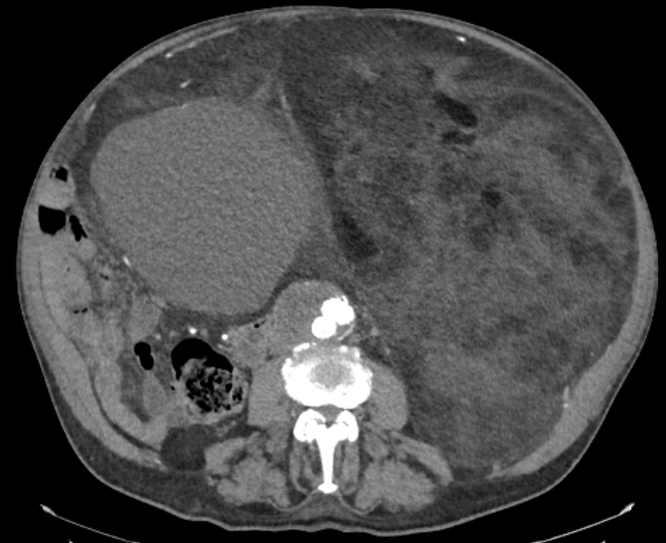
Caso clinico: Liposarcoma retroperitoneale
TC TORACE E ADDOME CON MDC:
Cavità addominale anteriore occupata da voluminosa formazione a densità eterogenea, prevalentemente adiposa con sepimenti e grossolane raccolte pseudocistiche contestuali avente dimensioni massime pari a 38 cm x 26 cm x 35 cm che si estende dalla regione sottodiaframmatica sino alla pelvi a livello della radice del mesentere. Detta massa disloca cranialmente la milza, verso destra le anse intestinali e posteriormente tutti gli organi parenchimatosi addominali.

Slide 4
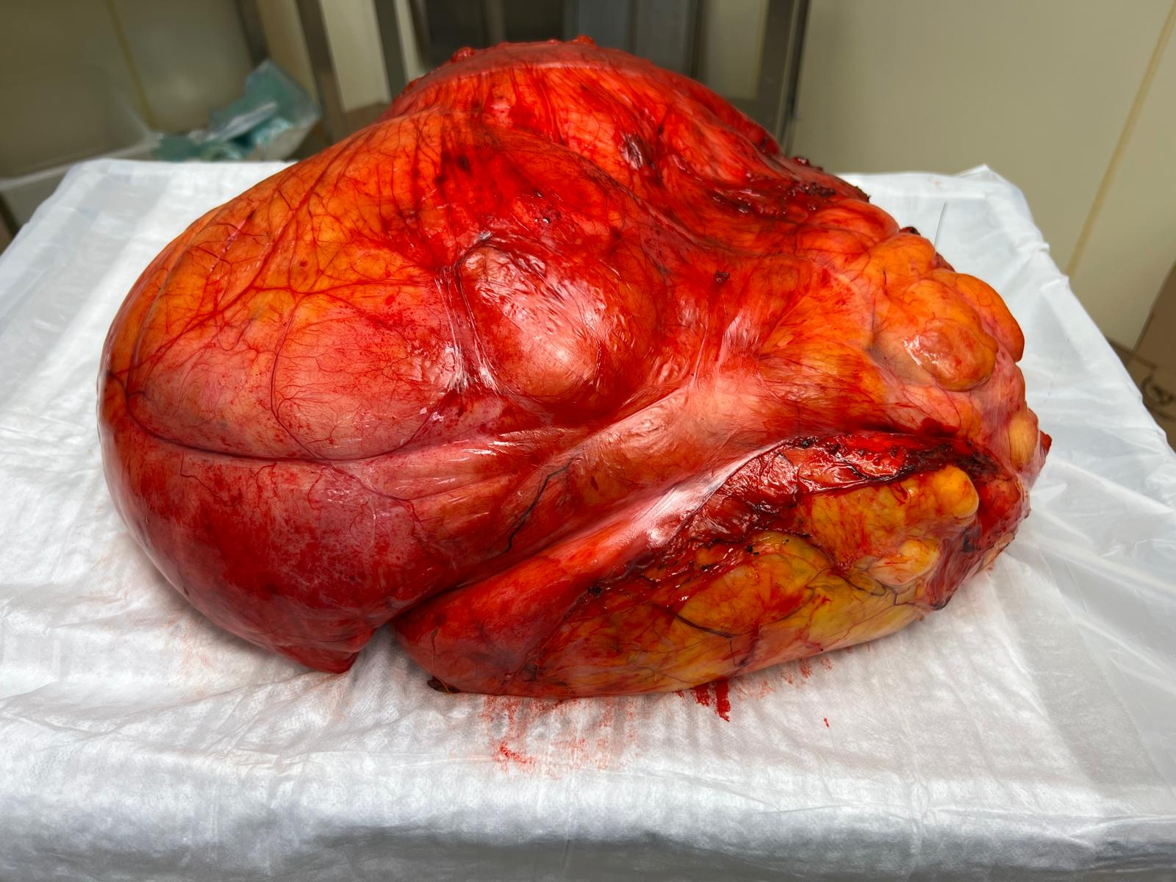
Caso clinico: Liposarcoma retroperitoneale
Intervento chirurgico: Asportazione en-bloc della voluminosa neoformazione retroperitoneale, del colon sinistro, del rene e surrene sinistro per completamento di chirurgia di loggia

Slide 5
Caso clinico: Liposarcoma retroperitoneale
Decorso post operatorio: Regolare decorso post operatorio.
Dimissione in XI GPO previa consulenza nefrologica con indicazione alla presa in carico presso i loro ambulatori.
Esame istologico:

Slide 6
Caso clinico: Massa addominale occupante spazio di ndd
Donna, 55 anni;
Anamnesi Patologica Remota: Nega.
Anamnesi Patologia Prossima: Circa un anno fa riferito dimagrimento di circa 15 Kg associato a sarcopenia e metroraggia continua con riscontro di neoformazione uterina delle dimensioni di 18cm

Slide 7
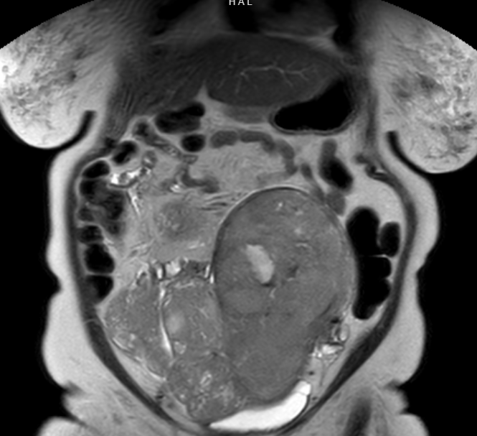
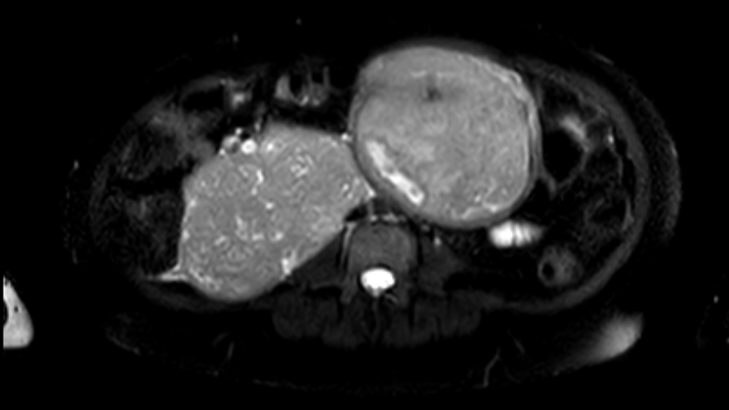
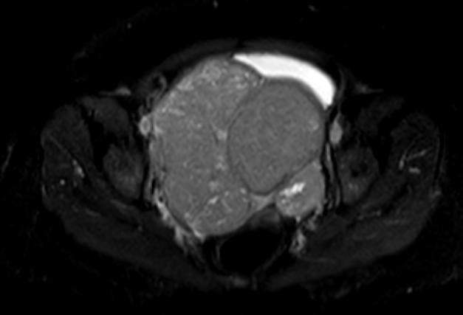
Caso clinico: Massa addominale occupante spazio di ndd
RM ADDOME SUPERIORE ED INFERIORE CON MDC:
Si documenta voluminosa massa occupante gli spazi addominali, plurilobata ed estesa prevalentemente ai quadranti addominali centrali e inferiori, dt stimati 10x21x22 cm, dotata di impregnazione di mdc, la quale disloca le anse intestinali, i reni e comprime i vasi addominali, contattando vena cava inferiore e aorta addominale...

Slide 8
Caso clinico: Massa addominale occupante spazio di ndd
Intervento chirurgico:
Laparoscopia diagnostica + biopsia
Istologico:
Frammenti costituiti da una proliferazione di elementi a foggia perlopiù epitelioide, ampio citoplasma, nuclei ovali a cromatina fine, con atipie citologiche di grado moderato, a disposizione solida ed associati a microfocolai suggestivi di necrosi
Immunoistochimica: SMA+; desmina+; caldesmone+; WT1 -/+, focale; calretinina -; ER+, PR: +/-, focale; SOX10-; HMB45-; Inibina-; Vimentina +/-, focale; CD10-; CkPan-; CAM 5.2 -; S100-; CD34-; DOG1-; CD117-; Miogenina-; mioglobina-; Ki67: 20%
Quadro istopatologico riferibile a neoplasia mesenchimale, di verosimile stipite miogeno, il cui profilo immunomorfologico orienta per verosimile leiomiosarcoma

Slide 9
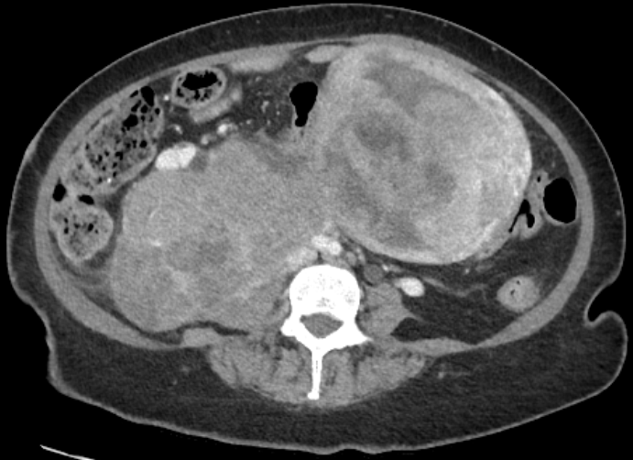
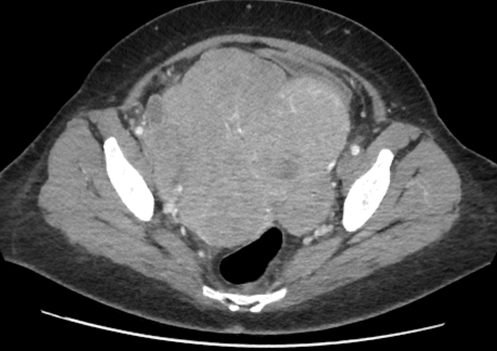
Caso clinico: Massa addominale occupante spazio di ndd
TC ADDOME COMPLETO CON MDC:
Voluminosa massa addominopelvica di verosimile pertinenza utero annessiale, apparentemente pseudocapsulata e pluriconcamerata che occupa gran parte della pelvi renale ed estesa in regione centroaddominale e fianco destro sino in sede sottorenale estesa per un DL di 20 cm e un DT di 24 cm. Tale massa determina fenomeni compressivi sugli organi parenchimali e strutture vascolari circostanti in particolare sulla vescica, sulle anse intestinali, sulle vene ovariche ectasiche, posteriormente sulla vena iliaca comune e sulla VCI…

Slide 10
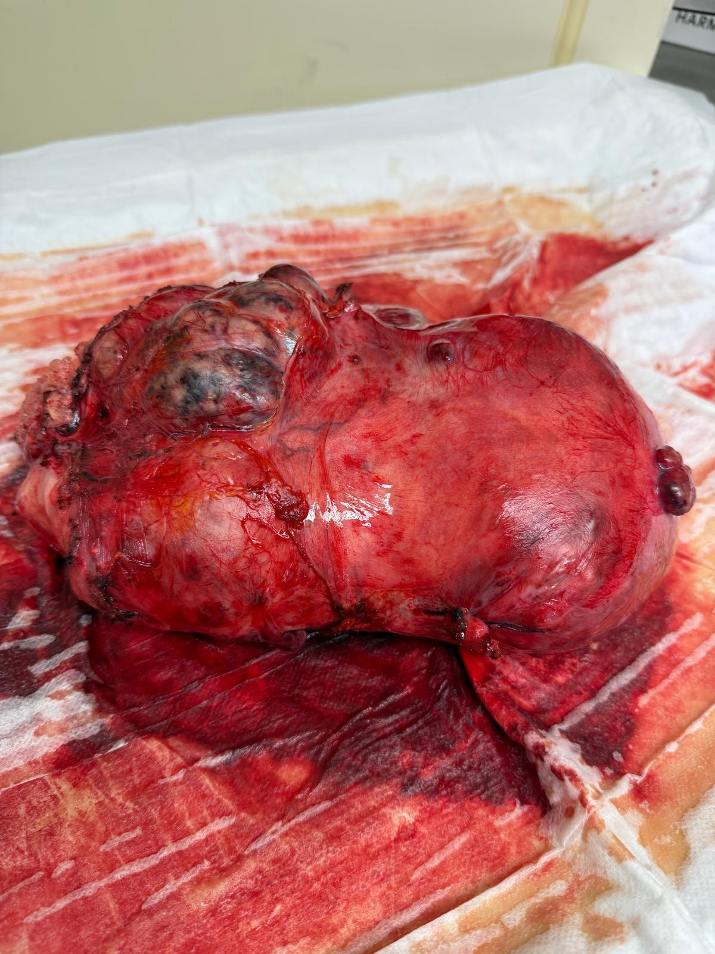
Caso clinico: Massa addominale occupante spazio di ndd
Intervento chirurgico: Asportazione en-bloc della voluminosa neoformazione, dell’utero e degli annessi, dell’appendice e dell’uretere destro e colecistectomia.

Slide 11
Caso clinico: Massa addominale occupante spazio di ndd
Decorso post operatorio: Regolare decorso post operatorio.
In X GPO esegue Uro-TC: In esiti di reimpianto dell'uretere destro i reni presentano regolare impregnazione corticale, fase nefrografica ed escretrice in assenza di spandimenti di urina iodata in cavità addominale. Presenza di stent ureterali bilaterali.
Dimissione in XX GPO
Esame istologico: Proliferazione di elementi a foggia perlopiù epitelioide, ampio citoplasma, nuclei ovali a cromatina fine, con atipie citologiche di grado moderato, a disposizione solida ed associati ad estese aree di necrosi e con indice mitotico > 3 mitosi/10 HPF che, alle indagini immunoistochimiche, hanno evidenziato il seguente profilo: CkPan -; Vimentina -/+ (rari elementi); SMA +/-, focale; Desmina + ; Caldesmone + ; ER +/-, focale (debole positività); PR -/+, rari elementi (debole positività); SOX10 - ; CD10 - ; S100 - ; Ki67: 15% (nelle aree indagabili). Il quadro morfologico ed il profilo immunofenotipico osservati orientano per neoplasia mesenchimale, di verosimile stipite miogeno, il cui profilo immunomorfologico, orienta in prima istanza per verosimile leiomiosarcoma epitelioide. La neoplasia interessa il miometrio per uno spessore superiore al 50%, ed estendendosi, attravesro l'istmo, ad interessare diffusamente la cervice.

Slide 12
Caso clinico: Liposarcoma retroperitoneale
Uomo, 63 aa;
Anamnesi Patologica Remota: diabete mellito di tipo II e ipertensione arteriosa.
Anamnesi Patologia Prossima: Luglio 2024 intervento di orchifunicolectomia sx a seguito del quale si poneva diagnosi di liposarcoma dedifferenziato G3 del funicolo spermatico. Alla valutazione oncologica iniziale il paziente non è stato ritenuto candidabile a chirurgia di debulking per cui viene avviato a trattamento chemioterapico. Ultima somministrazione a Dicembre 2025.

Slide 13
Caso clinico: Liposarcoma retroperitoneale
TC ADDOME COMPLETO CON MDC:
Incremento dimensionale delle due note quote tissutali, con ampie colliquazioni e tendenti alla confluenza, in sede centro-addominale; con un estensione complessiva massima di 37x32x17cm circa, ed impegno di tutti i quadranti inferiori e medi dell’addome.

Slide 14
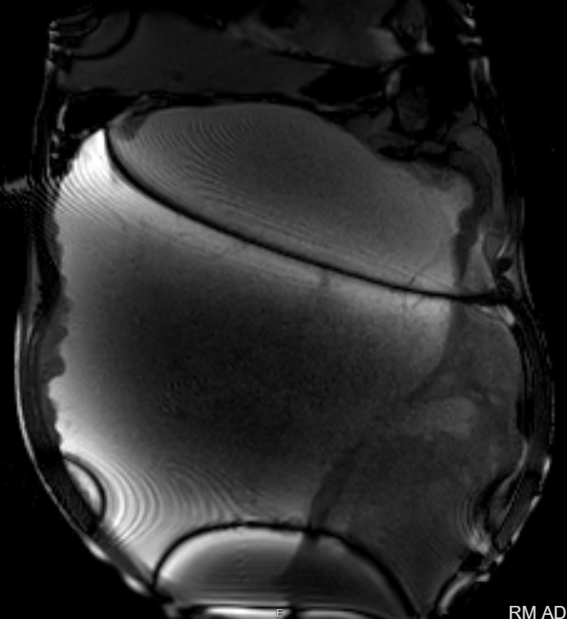
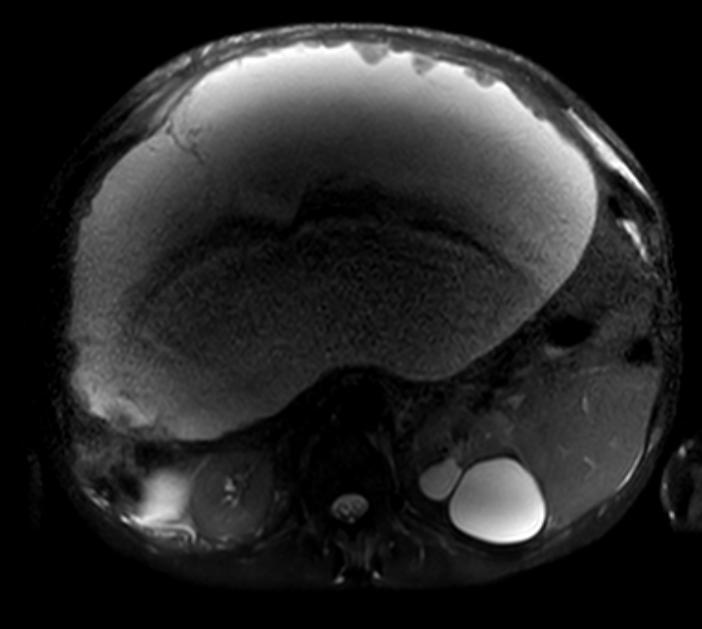
Caso clinico: Liposarcoma retroperitoneale
RM ADDOME SUPERIORE ED INFERIORE CON MDC:
Lieve incremento dimensionale della nota massa addominale, delle dimensioni sul piano assiale di 34 cm x 18,6 cm, mal parametrabile in longitudinale, costituita da ampia area centrale iperintensa in T1 e T2 per la presenza di materiale fluido colliquato, con multipli sepimenti nel contesto e quota tissutale periferica dotata di restrizione del segnale delle molecole d'acqua in DWI. Essa determina effetto compressivo nei confronti dei reni, del pancreas e della milza, lievemente dislocati posteriormente.

Slide 15
Caso clinico: Liposarcoma retroperitoneale
Intervento chirurgico: Asportazione en-bloc della voluminosa neoformazione, del colon sinistro, del muscolo psoas di sinistra, del grasso perirenale di sinistra, del residuo del funicolo spermatico.

Slide 16
Caso clinico: Liposarcoma retroperitoneale
Decorso post operatorio:
Esame istologico:

Slide 17




